Slide 1


Ікони Київської Русі
Робота
Учениці 10 класу
Бодніцької Юлії

Slide 2

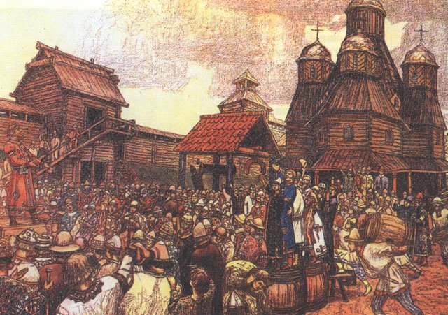
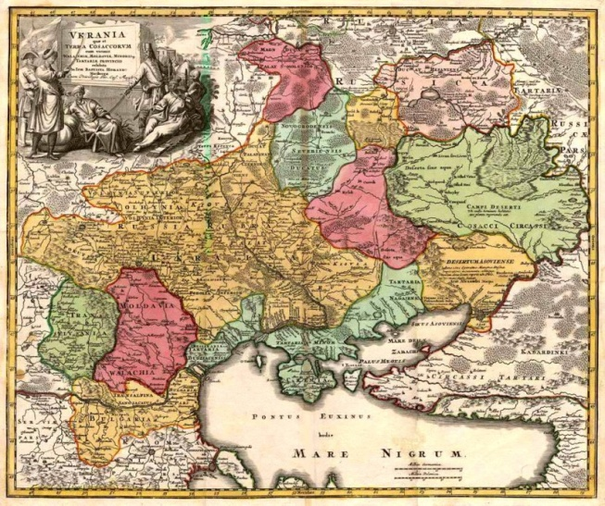
Період Київської Русі дав велику кількість творів мистецтва, у тому числі і іконопис. Більш того жодна область історії російського мистецтва не збагатилася в останні роки такою кількістю нових пам'ятників, якдавньоруська іконопис. У своїй роботі я хотів би простежити зміни ікон у різних періодах часу, різницю їх виконання, спробувати визначити час переходу від одного стилю до іншого.

Slide 3

Іконопис Київської Русі - це свого роду книга, якою ми можемо не тільки милуватися, але і "прочитати" по ній життя того часу, що дає нам його повну картину, її народу, а також їх моралі, порядків і канонів.

Slide 4

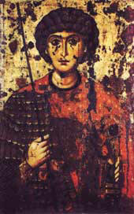
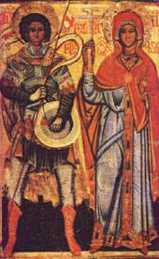
"Святий Юрій"
Дошка, темпера.
прибл. XI ст.
"Святі Юрій і Параскева"
Дошка, темпера.
кін. XV- поч. XVI ст.

Slide 5

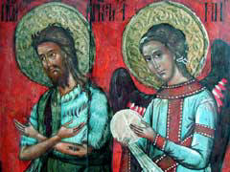
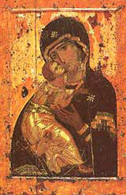
"Святий Іван Хреститель і Архангел Михаїл"
Фрагмент Скварявського іконостасу.
Дошка, темпера.
"Володимирська Богородиця"
Дошка, темпера.

Slide 6

Ікони, як специфічний вид релігійного малярства, виникли дуже давно, і найраніші уцілілі твори належать до УІ ст. Ікона як художній елемент займала головне місце в інтер'єрі церковної споруди. Культура ікони був офіційно прийнятий на сьомому Вселенському соборі 787 року у місті Нікеї. Ікони становлять органічне ціле з храмом і підпорядковані його архітектурі. У храмах ікони розташовувалися над передвівтарною перегорожею, що пізніше перетворилася на іконостас. Перші ікони були привезені на Русь з Візантії і Болгарії, а в кінці XI ст. з'явилися власні

Slide 7
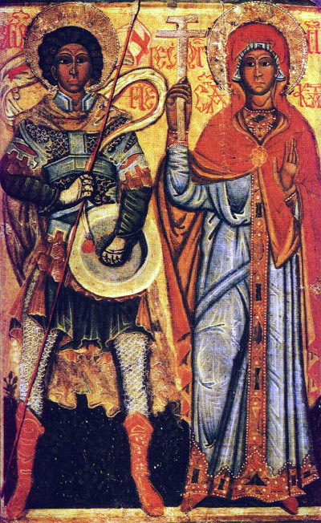
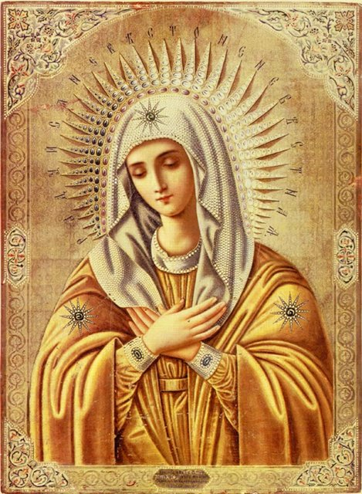
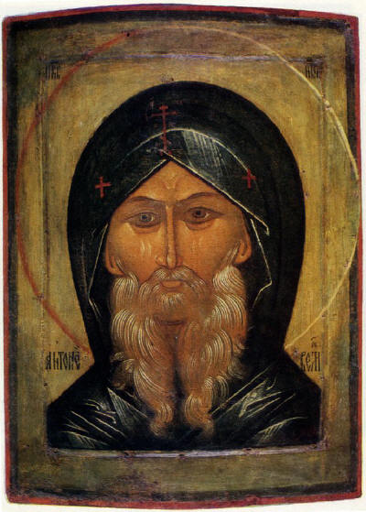
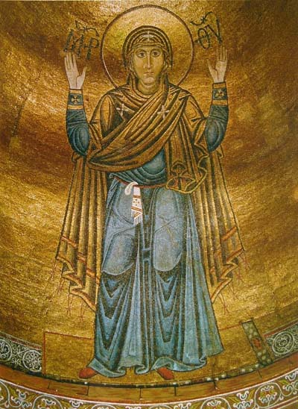

Slide 8
